Slide 1
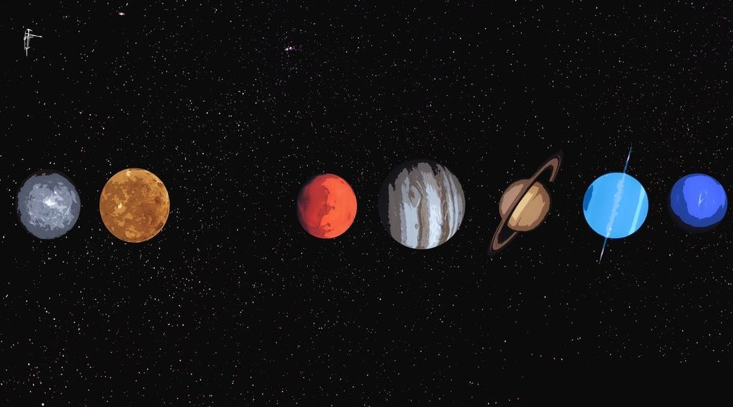
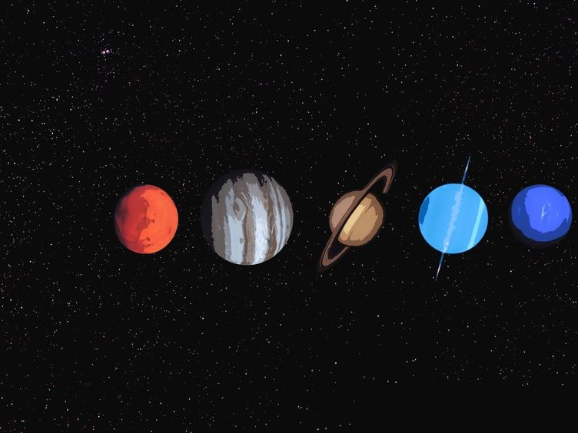
Исследование астрономических моделей
Выполнила:
обучающаяся 11 класса
Рыбачкова Анастасия
Учитель:
Долгова Ирина Александровна

Slide 2
Моде́ль— это система, исследование которой служит средством для получения информации о другой системе, это упрощённое представление реального устройства и протекающих в нём процессов, явлений. Построение и исследование моделей, то есть моделирование, облегчает изучение имеющихся в реальном устройстве свойств и закономерностей. Применяют для нужд познания (созерцания, анализа и синтеза).
Моделирование является обязательной частью исследований и разработок, неотъемлемой частью нашей жизни, поскольку сложность любого материального объекта и окружающего его мира бесконечна вследствие неисчерпаемости материи и форм её взаимодействия, — как внутри себя, так и с внешней средой. Одни и те же устройства, процессы, явления и т. д. (далее — «системы») могут иметь много разных видов моделей. Как следствие, существует много названий моделей, большинство из которых отражает решение некоторой конкретной задачи.

Slide 3
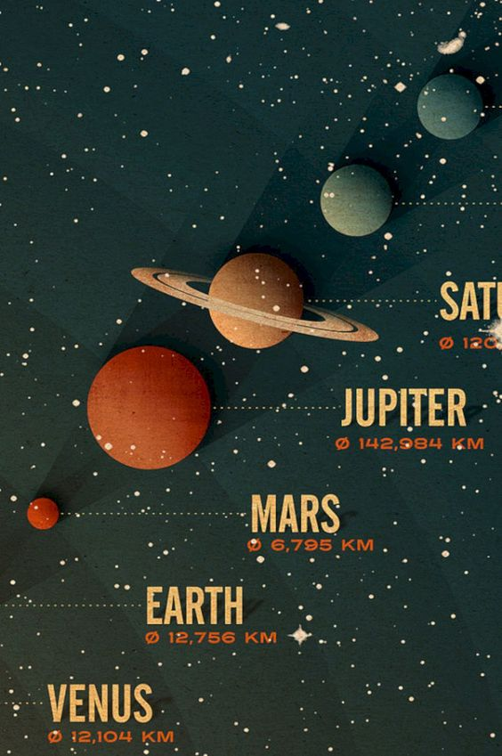
Все они расположены на почти круговых орбитах и вращаются в направлении вращения самого Солнца, за исключением Венеры. Венера вращается в обратном направлении — с востока на запад, в отличии от Земли, которая вращается с запада на восток, как и большинство других планет.
Однако движущаяся модель Солнечной системы столько мелких подробностей не показывает. Из других странностей, стоит отметить то, что Уран вращается практически лежа на боку (подвижная модель Солнечной системы это тоже не показывает), его ось вращения наклонена на, примерно, 90 градусов. Связывают это с катаклизмом произошедшим очень давно и повлиявшим на наклонение его оси. Это могло быть столкновение с каким-либо крупным космическим телом, которому не посчастливилось пролетать мимо газового гиганта.

Slide 4
Этапы построения модели
Первый этап. Построение описательной информационной модели.
Описательные информационные модели обычно строятся с использованием естественных языков и рисунков.
Второй этап. Формализация информационной модели Процесс построения информационной модели с помощью формальных языков.
Третий этап. Создание компьютерной модели Создание модели на одном из языков программирования Создание компьютерных моделей с использованием электронных таблиц или других приложений.

